Slide 1
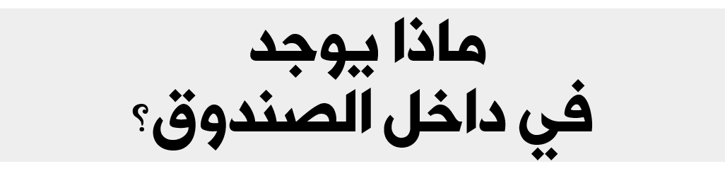
ابدأ

Slide 2


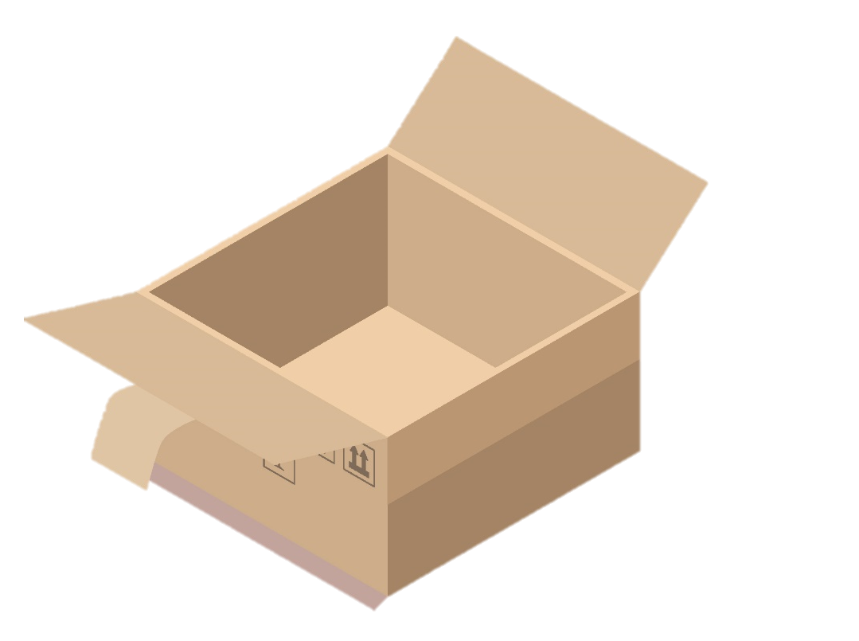

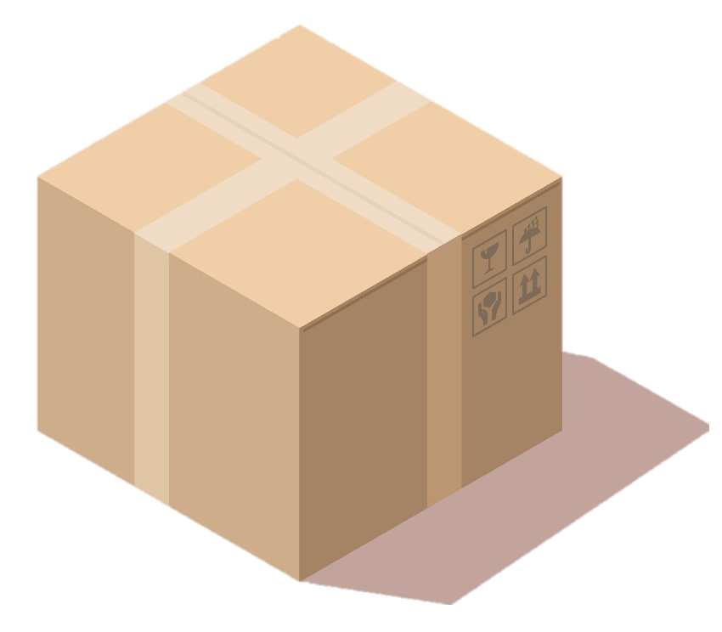

انقر على المصباح لتحصل على تلميح !
( اكتب التلميح هُنا )
( اكتب التلميح هُنا )
ادرج الصورة في هذا المربع
( اكتب التلميح هُنا )
السؤال التالي

Slide 3
انقر على المصباح لتحصل على تلميح !
( اكتب التلميح هُنا )
( اكتب التلميح هُنا )
ادرج الصورة في هذا المربع
( اكتب التلميح هُنا )
السؤال التالي

Slide 4
انقر على المصباح لتحصل على تلميح !
( اكتب التلميح هُنا )
( اكتب التلميح هُنا )
ادرج الصورة في هذا المربع
( اكتب التلميح هُنا )
السؤال التالي

Slide 5
انقر على المصباح لتحصل على تلميح !
( اكتب التلميح هُنا )
( اكتب التلميح هُنا )
ادرج الصورة في هذا المربع
( اكتب التلميح هُنا )
السؤال التالي

Slide 6
انقر على المصباح لتحصل على تلميح !
( اكتب التلميح هُنا )
( اكتب التلميح هُنا )
ادرج الصورة في هذا المربع
( اكتب التلميح هُنا )
السؤال التالي

Slide 7
انقر على المصباح لتحصل على تلميح !
( اكتب التلميح هُنا )
( اكتب التلميح هُنا )
ادرج الصورة في هذا المربع
( اكتب التلميح هُنا )
السؤال التالي

Slide 8
انقر على المصباح لتحصل على تلميح !
( اكتب التلميح هُنا )
( اكتب التلميح هُنا )
ادرج الصورة في هذا المربع
( اكتب التلميح هُنا )
السؤال التالي

Slide 9
انقر على المصباح لتحصل على تلميح !
( اكتب التلميح هُنا )
( اكتب التلميح هُنا )
ادرج الصورة في هذا المربع
( اكتب التلميح هُنا )
السؤال التالي

Slide 10
انقر على المصباح لتحصل على تلميح !
( اكتب التلميح هُنا )
( اكتب التلميح هُنا )
ادرج الصورة في هذا المربع
( اكتب التلميح هُنا )

Slide 11

انقر على المصباح لتحصل على تلميح !
مثال:
لعـبة على شكل حيوان
لونها بنـي
ناعم الملمس

Slide 12
دليل استخدام اللعبة:
لاظهار التلميح اضغط على المصباح.
لإظهار ما في الصندوق اضغط على الصندوق المغلق.
لبناء اللعبة للدرس:
اكتب التلميحات في المكان المخصص لها.
ادرج الصورة في المربع الأبيض ( يفضل أن تكون الصورة من غير خلفية بيضاء ).
أزل الكلام الموجود في المربع الأبيض.
يوجد مثال في الشريحة رقم 11 .
استمتع باللعبة مع طلابك.

Slide 13
دليل استخدام اللعبة:
أفكار لإستخدام اللعبة:
( عرض خصائص \ كلمات في الصندوق \ ربط الحروف بالصور \ ربط الخصائص بالصور \ للتسليه و التخمين \ اكتشاف عنوان الدرس )

